Slide 1
Информация о мероприятиях с 24-30 апреля 2017 года

Slide 2
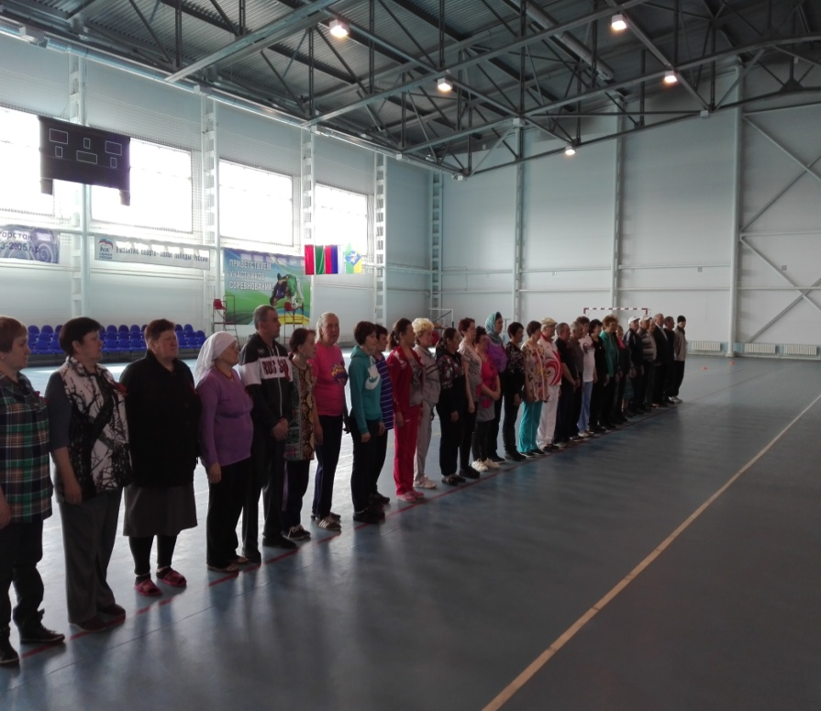
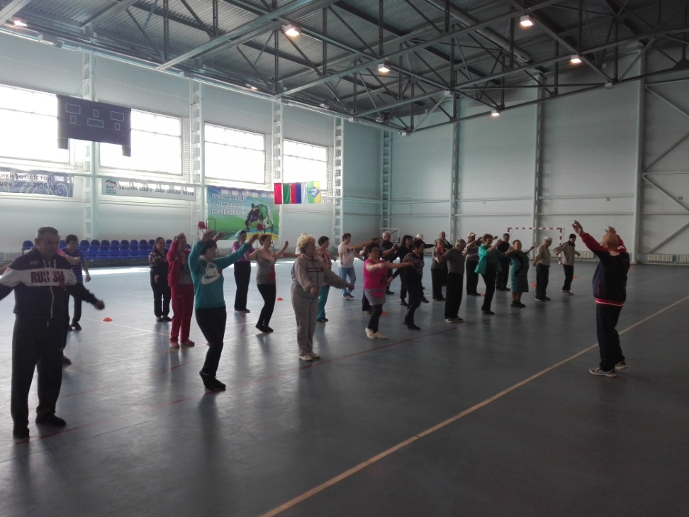
VII Спартакиада среди пенсионеров «Третий возраст» посвященной 72-ой годовщине Победы в Великой Отечественной войне 1941-1945 гг.

Slide 3
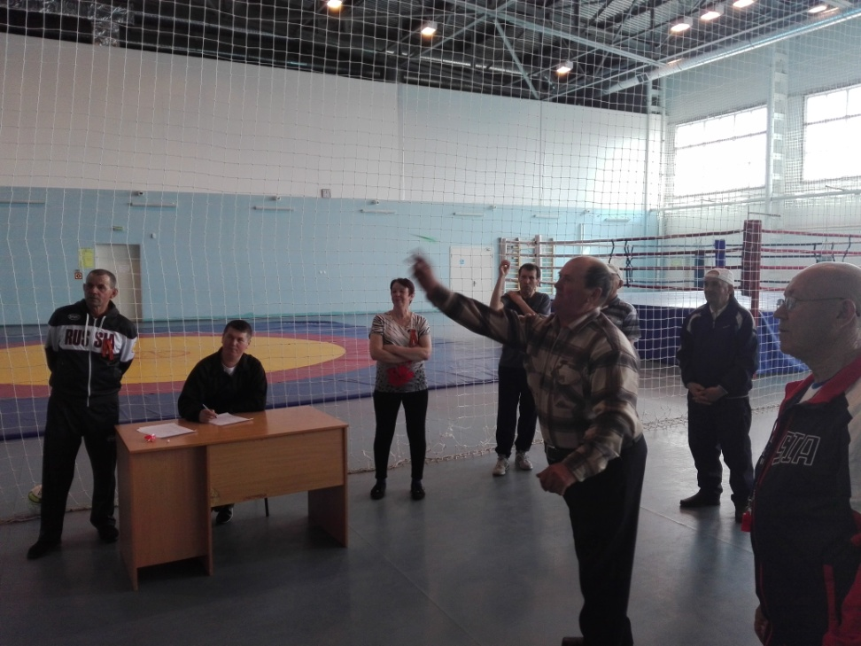
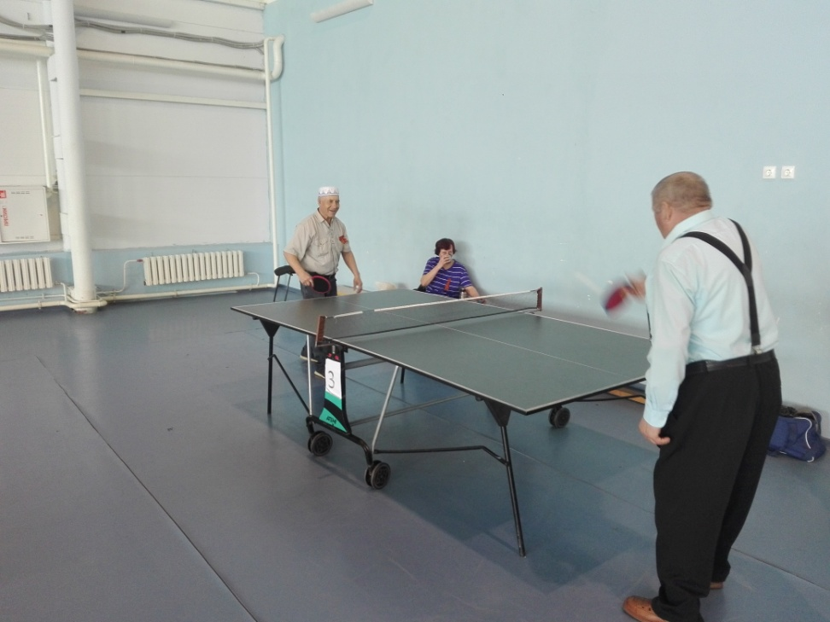
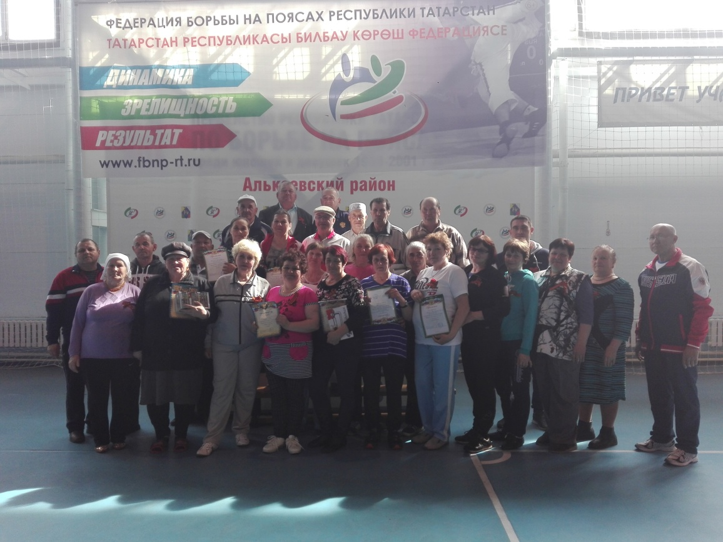

Slide 4
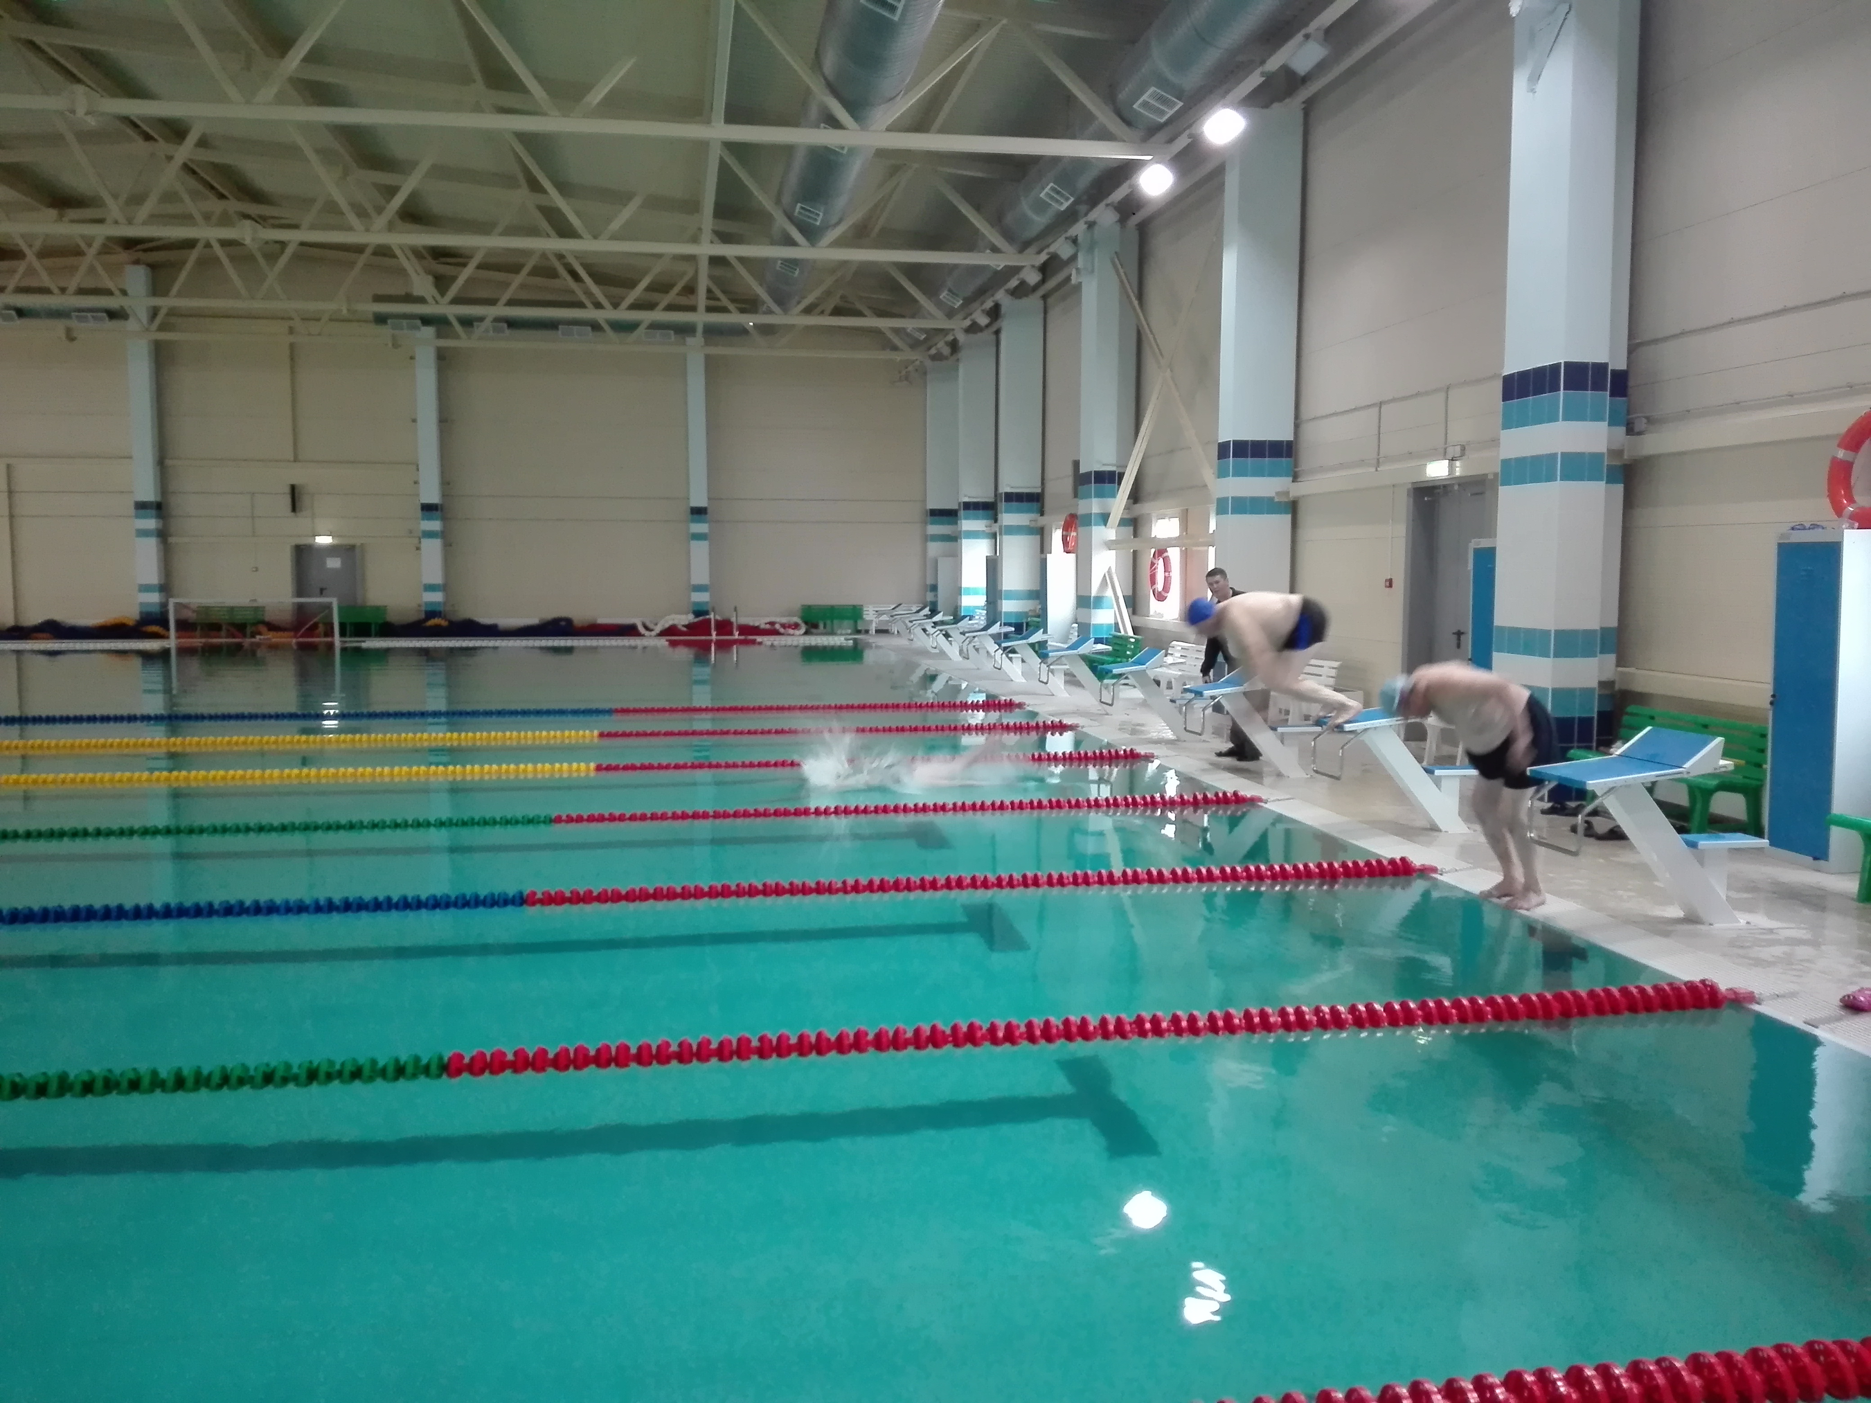
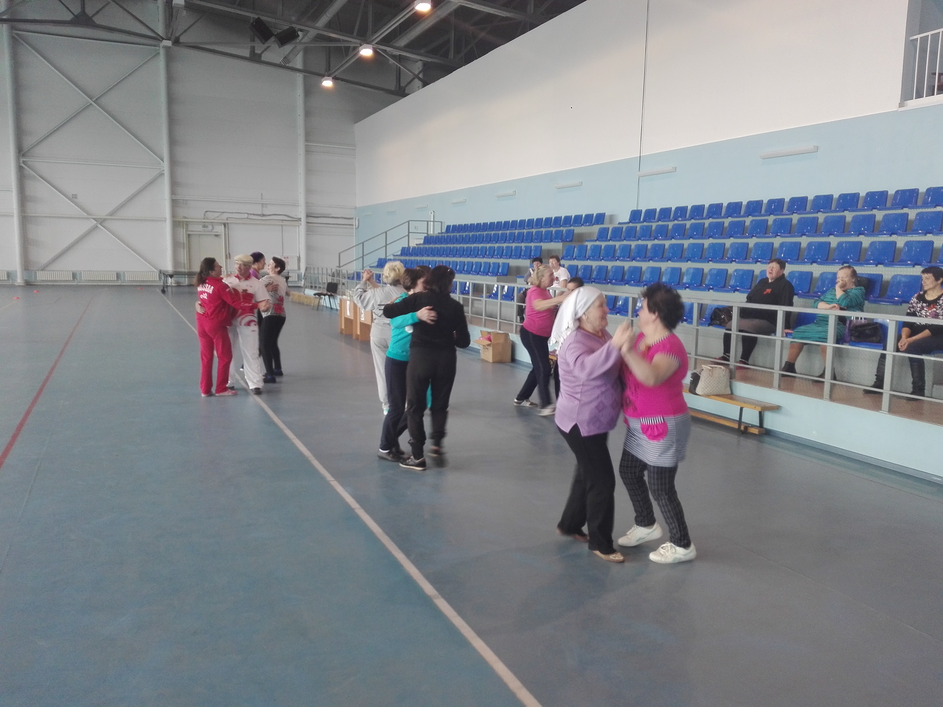
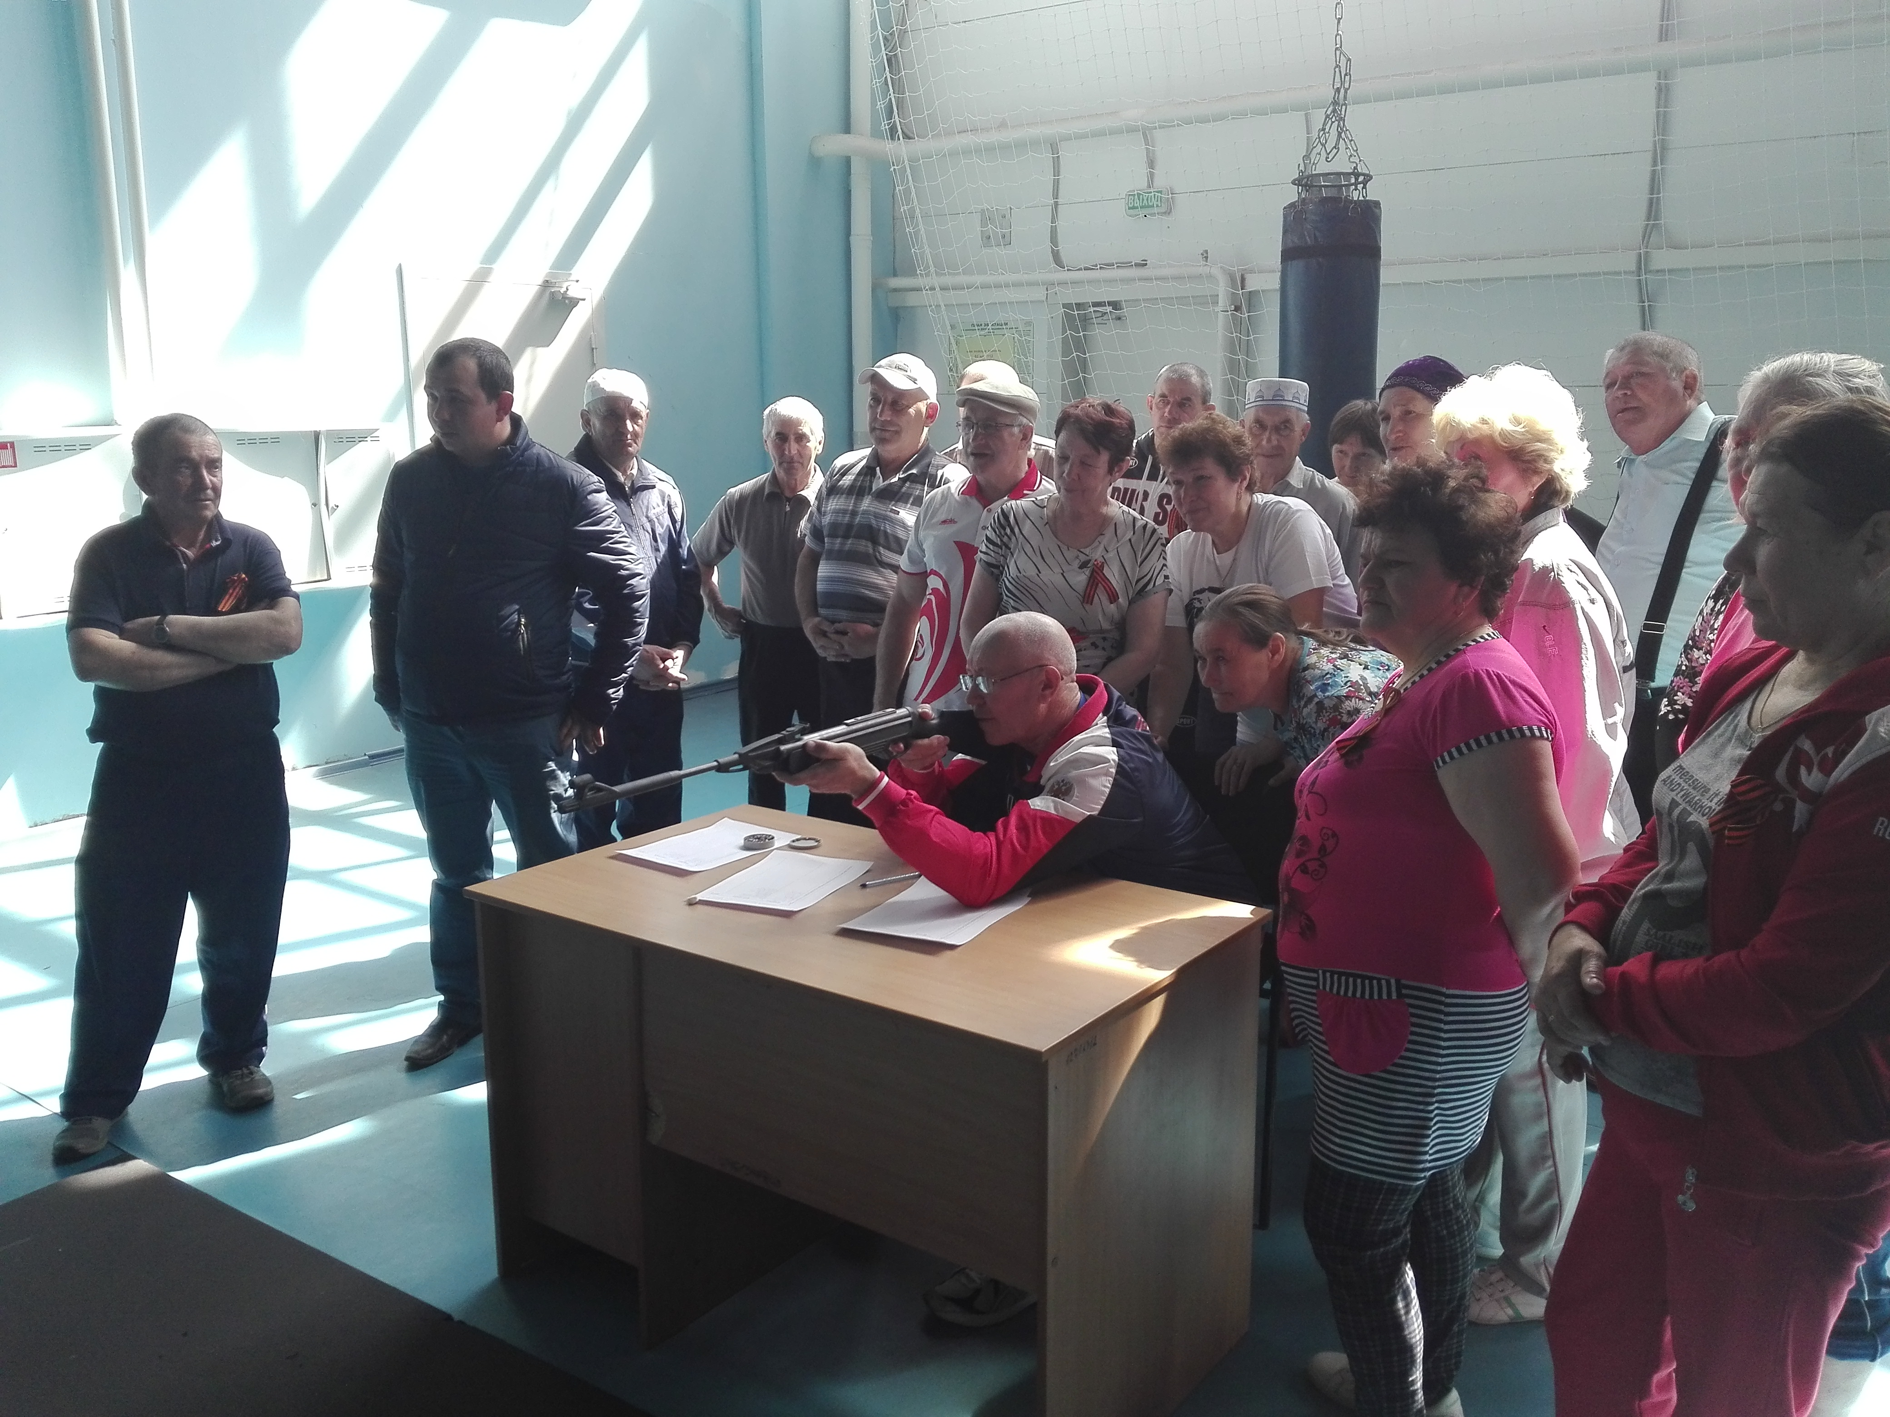
По 6 видам:
Плавание
Настольный теннис
Дартс
Легкая атлетика
Стрельба
эстафета

Slide 5
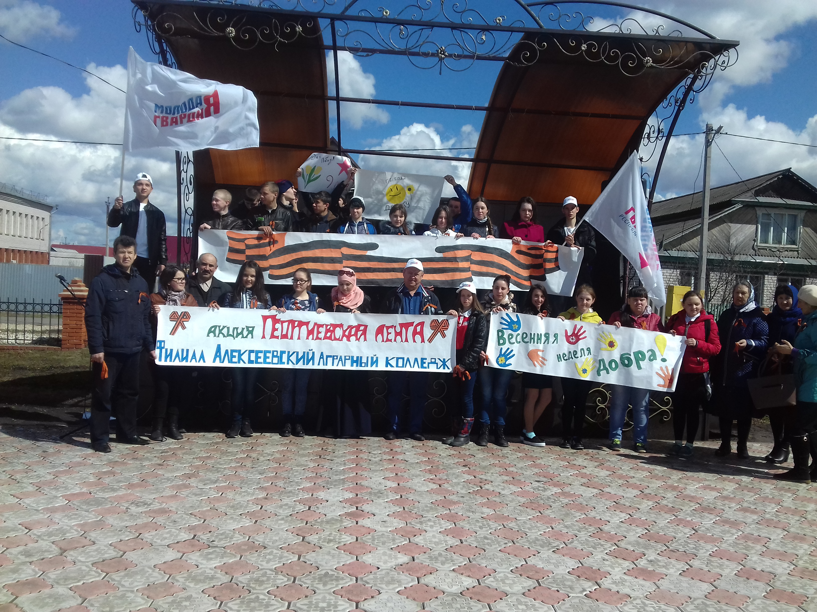
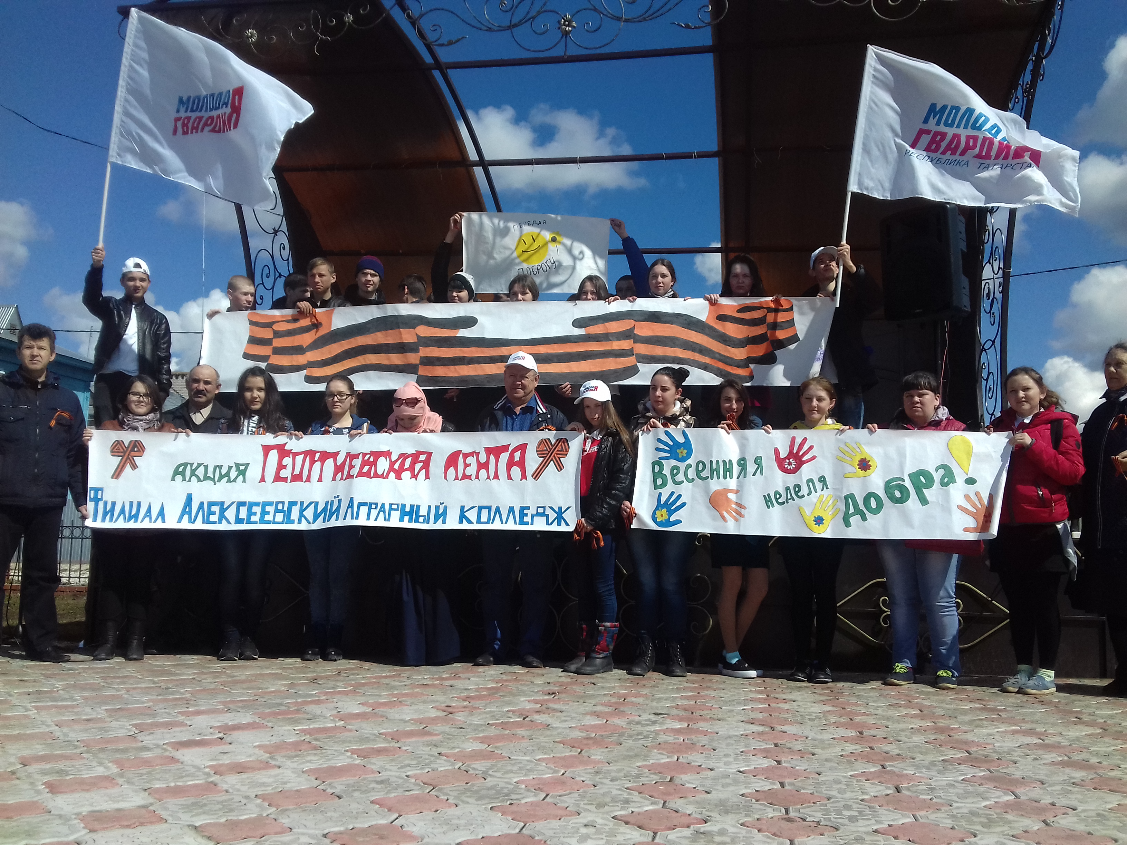
Активисты Молодой Гвардии совместно со студентами Алексеевского аграрного колледжа провели акцию "Георгиевская лента" в честь к 72 годовщине Победы в Великой Отечественной войне

